Slide 1

TDB
Boutique GMP
Projet Méthodologie :
GMP : Boutique en ligne
Messines,Cuisinier,Largitte,Desnos,Pallec
1/11
17/12/2014

Slide 2
TDB
Boutique GMP
TDB
SOMMAIRE
-Présentation du projet
-Diagramme fonctionnel
-Outils et langages
-Fonctionnalités
-Gantt
-Ce qui n'a pas été réalisé
-Rôle des membres de l 'équipe
Messines,Cuisinier,Largitte,Desnos,Pallec
2/11
17/12/2014

Slide 3
TDB
Boutique GMP
PRESENTATION DU PROJET
L'idée :
Création d'un site e-commerce décomposé en différents modules.
Notre but :
-mettre en place l'interface boutique/utilisateur
-interaction avec les modules de paiement et logistique
Messines,Cuisinier,Largitte,Desnos,Pallec
3/11
17/12/2014

Slide 4
TDB
Boutique GMP
DIAGRAMME FONCTIONNEL
Panier
Logistique
Vérification des Stocks
Client
Paiement
Paiement
Livraison
Logistique
Messines,Cuisinier,Largitte,Desnos,Pallec
4/11
17/12/2014

Slide 5
TDB
Boutique GMP
OUTILS ET LANGAGES
Outils de développement :
-Linux
-PhpMyAdmin
-Gedit
-Wamp
Langages utilisées:
-Html/CSS/javascript pour le site
-SQL pour la BDD
-PHP pour l'accès en BDD depuis le site
Messines,Cuisinier,Largitte,Desnos,Pallec
5/11
17/12/2014

Slide 6
TDB
Boutique GMP
PRESENTATION DU PROJET
FONCTIONNALITES
Fonctionnalités de base
-Gestion des produits de la boutique
-Gestion des paniers utilisateurs
-Lien vers module paiement
-Lien vers module logistique
Fonctionnalités "nice to have"
-Interface graphique Administrateur
-Tri des produits par catégorie
-Apparence/style
Messines,Cuisinier,Largitte,Desnos,Pallec
6/11
17/12/2014

Slide 7
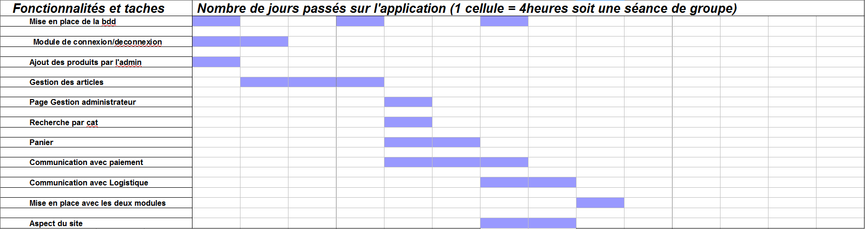
TDB
Boutique GMP
PRESENTATION DU PROJET
DIAGRAMME DE GANTT
Messines,Cuisinier,Largitte,Desnos,Pallec
7/11
17/12/2014

Slide 8
TDB
Boutique GMP
CE QUI N'A PAS ETE FAIT
-Switcher css intelligent(incomplet)
-notation d'un produit
-avis sur un produit
Messines,Cuisinier,Largitte,Desnos,Pallec
8/11
17/12/2014

Slide 9
TDB
Boutique GMP
ROLE DE L'EQUIPE
-Huna Largitte : BDD, HTML, PHP
-Clément Cuisinier : BDD, HTML, PHP
-Matthieu Messines : HTML, PHP
-Alexandre Desnos : HTML, PHP
-Julien Pallec(chef de projet) : HTML, PHP
Messines,Cuisinier,Largitte,Desnos,Pallec
9/11
17/12/2014

Slide 10

TDB
Boutique GMP
MERCI DE VOTRE ATTENTION
Messines,Cuisinier,Largitte,Desnos,Pallec
11/11
17/12/2014

